Slide 1
Licence
Creative Commons
Le contenu de ce document est en libre accès et sous licence Creative Commons
Attribution Works 4.0 International. Pour lire une copie de cette licence, visitez le site http://creativecommons.org/licenses/by/4.0
Vous pouvez : Partager – Copier, distribuer et communiquer le matériel par tous moyens et sous tous formats Réorganiser – Modifier, transformer et créer à partir du matériel pour toute utilisation, y compris commerciale
Aux conditions suivantes :
Attribution – Vous devez mentionner CAWST et Eaweg-Sandec de manière appropriée, fournir un lien vers la licence, et indiquer les éventuelles modifications apportées. Ces informations doivent être justifiées, sans toutefois suggérer que CAWST et Eawag-Sandec vous soutiennent ou acceptent la façon dont vous utilisez leurs ressources. Veuillez mentionner nos sites Web : www.cawst.org et www.sandec.ch
CAWST et Eawag-Sandec publieront régulièrement des mises à jour de ce document. Pour cette raison, il est recommandé de ne pas proposer ce document en téléchargement sur votre site web.
CAWST, Eawag-Sandec et ses administrateurs, employés, contractants et bénévoles n'endossent aucune responsabilité et ne donnent aucune garantie en ce qui concerne les résultats pouvant être obtenus par l'utilisation des informations fournies.

Slide 2
Cette présentation est utilisée avec le plan de cours Problèmes locaux et mondiaux dans le Manuel du formateur Introduction à la gestion des boues de vidange
Disponible sur le site www.cawst.org/resources et www.sandec.ch

Slide 3
Problèmes locaux et mondiaux liés à la gestion des boues de vidange
2016
Mai

Slide 4
Résultats d'apprentissage
Discuter des problèmes locaux et mondiaux liés à la gestion des boues de vidange.
Identifier les difficultés majeures contribuant à une mauvaise gestion des boues de vidange.

Slide 5
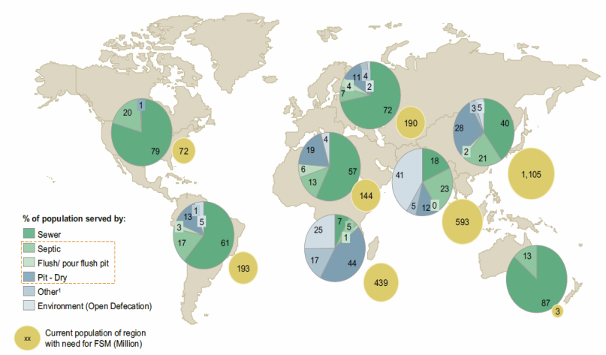
2,7 milliards de personnes à travers le monde ont besoin de services de gestion des boues de vidange
% de la population servi par :
Égout
Septique
Fosse à chasse manuelle
Fosse sèche
Autres¹
Enironnement (défécation en plein air
Population actuelle de région avec besoin de GBV (millions)
Fuente: BCG, 2014
Notes:
2,7 mil millones de personas en el mundo necesitan servicios de gestión de lodos fecales, que es casi el 40% de la población.
Para el año 2030, la cantidad de personas que necesita gestión de lodos fecales se elevará a 4,9 mil millones. Esto se debe al crecimiento de la población. Esto también se debe al esfuerzo para terminar con la defecación al aire libre; lo que implica que se construyen más tecnologías de saneamiento in situ.
El 30% de la población de Japón tiene tecnologías de saneamiento in situ. Se llaman “Johkasou”.
El 25% de la población de EE. UU. tiene tecnologías de saneamiento in situ.

Slide 6
Intérêt au niveau mondial
Notes:
La gestion des boues de vidange présente un intérêt dans le monde entier. Il ne s'agit pas simplement d'un problème de pays à revenu faible et intermédiaire. Ci-dessus, la technologie d'assainissement sur site appelée "Johkasou", dans une maison au Japon. Il s'agit d'unités de traitement de boues activées. Au Japon, 30 % de la population utilise les technologies d'assainissement sur site. Et 25 % de la population des États-Unis dispose de technologies d'assainissement sur site.

Slide 7
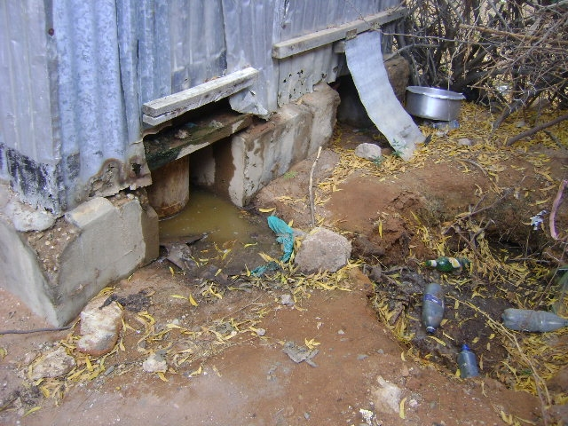
Absence de gestion des boues de vidange
Kenya
Source : SuSanA
Notes:
Dans les pays à revenu faible et intermédiaire, les systèmes de gestion des boues de vidange sont en général inexistants. Ces boues finissent bien souvent directement dans l'environnement urbain. Grâce aux succès des Objectifs du Millénaire pour le développement, les installations sanitaires ont été améliorées et sont plus accessibles. Cependant, offrir un accès adapté aux installations sanitaires ne s'arrête pas à l'intégration de technologies d'assainissement sur site. Il s'agit seulement d'un début ! C'est un processus à long terme qui touche bien plus que les ménages.

Slide 8
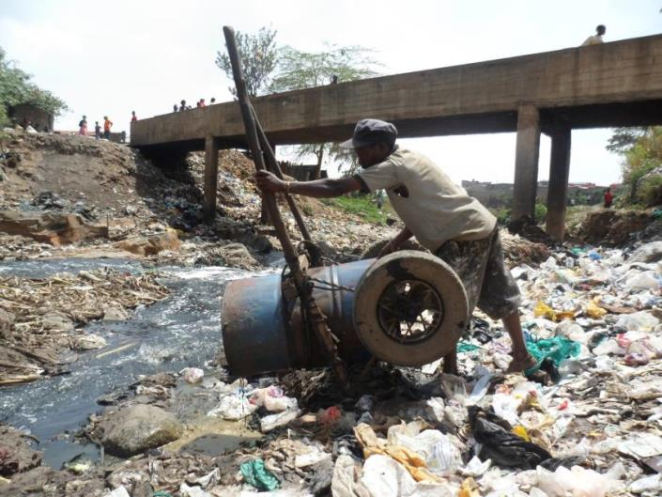
Déversement des boues de vidange
Kenya
"Déversement des boues dans la rivière par Mbalo, licence CC BY 2.0
Notes:
S'il n'y a pas d'endroit pour traiter les boues de vidange ou si le transport des boues de vidange vers le site de traitement coûte trop cher, les boues de vidange sont déversées dans divers environnements, comme les rivières….

Slide 9
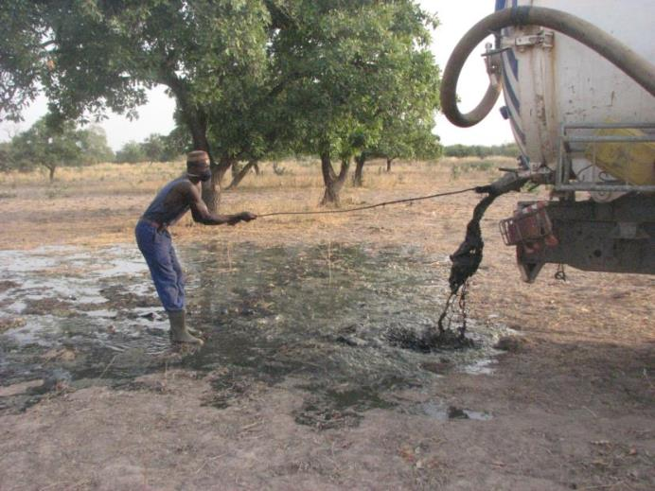
Déversement des boues de vidange
Burkina Faso
"Deversement_Wend Lamita_20071128_17" par Erzinger, licence CC BY 2.0
Notes:
...la terre...
N'oubliez pas qu'il n'existe aucune installation de traitement des boues de vidange dans cette région du Burkina Faso. Les personnes en charge de la vidange n'ont pas d'autre choix que de déverser les boues quelque part.
Fada N’Gourma, Est du Burkina Faso : projets NADEL "Gestion des ressources durables dans un développement urbain" et "EcoSan ARA", recyclage des fèces

Slide 10
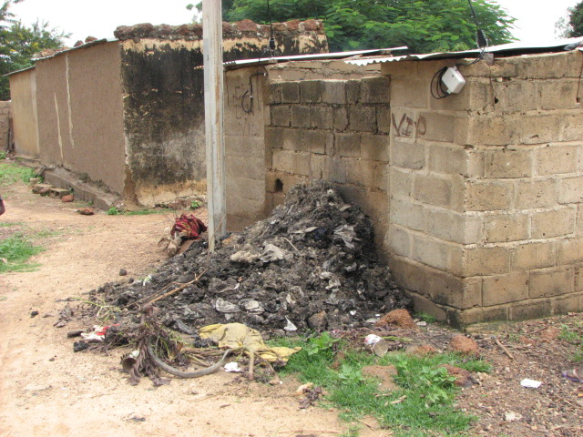
Déversement des boues de vidange
Burkina Faso
Source : SuSanA
Notes:
...proche des latrines...

Slide 11
Quel est l'intérêt de la gestion des boues de vidange ?
88 % des décès liés à une maladie diarrhéique sont attribués au manque d'accès à un assainissement de qualité, à de l'eau de boisson insalubre et à un accès à l'eau pour l'hygiène limité
(Source: Prüss-Üstün A., et al., 2008.)
Notes:
Expliquez que pour un assainissement de qualité, la gestion des boues de vidange est indispensable. L'arrêt de la défécation à l'air libre et le stockage des excreta représentent un bon départ. Cependant, très rapidement, les fosses et les citernes se remplissent et des services de gestion des boues de vidange s'avèrent nécessaires.

Slide 12
Problèmes locaux
Notes:
Ajoutez des diapos avec des photos et des détails sur la ville ou le pays et ayant un lien avec la gestion des boues de vidange. S'il existe un diagramme des flux de matières fécales local, présentez-le ici (consultez le site www.sfd.susana.org).
Supprimez cette diapo s'il n'y a pas d'informations locales à ajouter !

Slide 13
Objectifs de développement durable
Source : Nations Unies
Notes:
Les objectifs de développement durable, Objectif 6 : Garantir l'accès et la gestion durable de l'assainissement et de l'eau pour tous. Parmi les objectifs de développement durable : le système d'assainissement. C'est la suite des Objectifs du Millénaire pour le Développement qui se concentraient sur l'accès à un assainissement amélioré. Le terme gestion des boues de vidange n'est pas directement mentionné dans l'Objectif 6, mais le concept est englobé dans "services d'assainissement gérés en toute sécurité". Ce concept consiste à la mise en décharge des excréta sur site ou de les transporter et de les traiter ailleurs (définition de la gestion des boues de vidange).

Slide 14
Objectif 6 : Garantir la disponibilité et la gestion durable de l'assainissement et de l'eau pour tous
Objectif 6
6.3 Qualité de l’eau
6.4 Manque d'eau
6.5 Gestion des ressources en eau
6.6 Éco-systèmes
6.2 Assainisse-ment et hygiène
6.1 Eau de boisson
Moyen de mise en œuvre
6.A Coopération internationale et développe-ment de capacité
6.B Participation locale
Source : Nations Unies
Notes:
L'objectif 6.2 comprend la gestion des boues de vidange.

Slide 15
Cible 6.2 : Assainissement et hygiène
D'ici 2030, tout le monde devra avoir un accès équitable et approprié à l'hygiène et l'assainissement. Il ne devrait plus y avoir de défécation à l'air libre. Et une attention toute particulière devrait être portée aux besoins des femmes, des filles et des personnes en situation de vulnérabilité.
6.2.1 : Population utilisant des services d'assainissement gérés en toute sécurité
Définition d'une installation d'assainissement amélioré :
n'appartient qu'à un seul foyer et
les excréta sont mis en décharge en toute sécurité sur site ou
transportés et traités à l'extérieur
Notes:
L'objectif 6.2 comprend la gestion des boues de vidange.

Slide 16
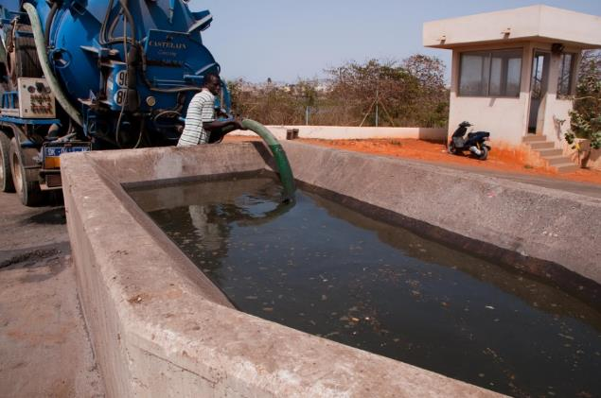
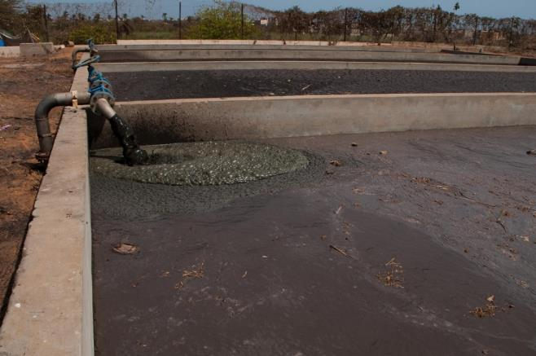
Aller de l'avant
Installation de traitement des boues de vidange - Dakar, Sénégal
Source : Eawag-Sandec
Notes:
Il est essentiel d'expliquer que la gestion des boues de vidange est étroitement liée à la technologie et aux personnes. C'est la raison pour laquelle nous discutons de planification et de gestion, mais également de technologie. Il s'agit d'un tout pour répondre à la crise de la gestion des boues de vidange.
Photo : Installation de traitement des boues de vidange à Dakar, Sénégal. Il s'agit de la même installation que celle présentée sur la couverture du livre sur la gestion des boues de vidange.

Slide 17
Comment pouvons-nous vous aider !
Contactez CAWST et Eawag-Sandec pour une assistance sur l'utilisation et l'adaptation de nos ressources d'enseignement et de formation pour votre travail.
Consultez le site www.cawst.org/resources et www.sandec.ch pour :
Dernières mises à jour de ce document
Autres ressources sur les formations et les ateliers
Upper 424 Aviation Rd NE,
Calgary AB T2E 8H6, Canada
+ 1 403 243 3285
support@cawst.org
www.cawst.org
Überlandstrasse 133
CH-8600 Dübendorf, Suisse
+41 (0)58 765 55 11
info@sandec.ch
www.sandec.ch

